Slide 1
Optimal kontrol
Beşinci Bölüm:
Optimal Kontrol Problemlerine Varyasyonal Yaklaşım
Doğrusal Sistemler için Takip-İzleme Kontrolü
Pontryagin’in Minimum Prensibi ve Durum Eşitsizlik Kısıtlamaları

Slide 2
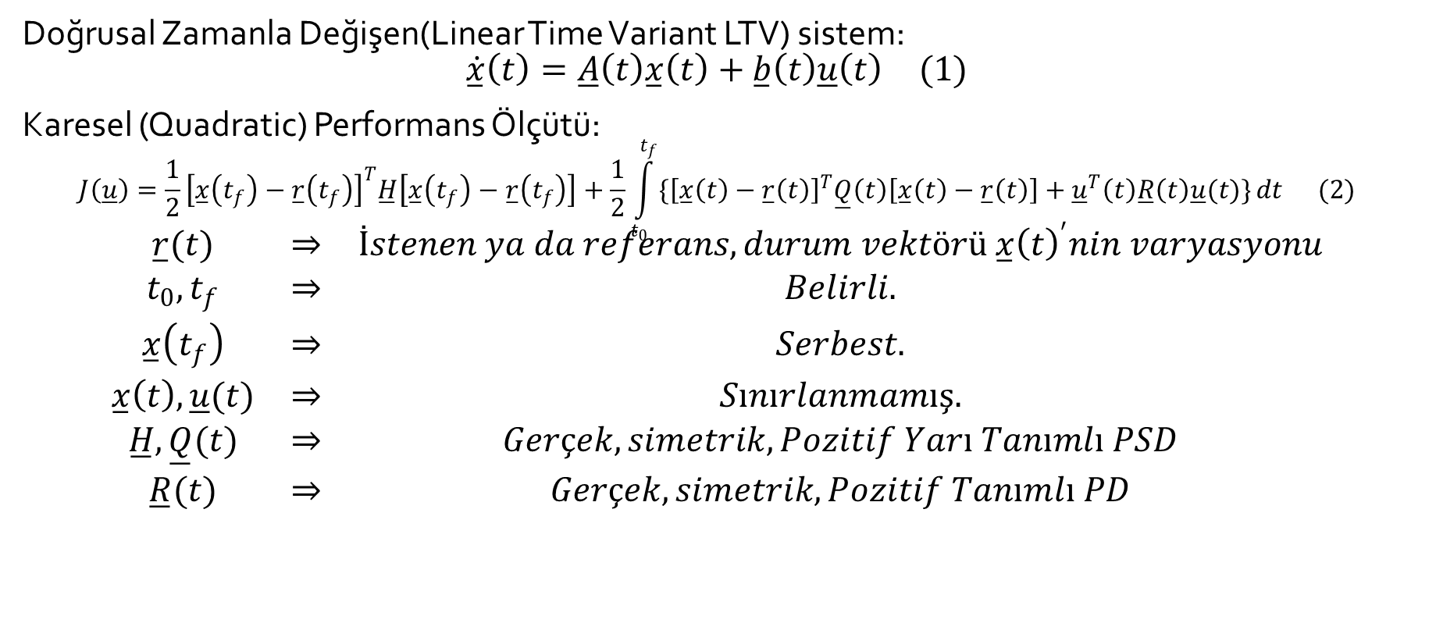
Doğrusal Sistemler için Takip-İzleme Kontrolü
Doğrusal Zamanla Değişen(Linear Time Variant LTV) sistem:
$$\begin{matrix}\overset{̲}{\dot{x}}\left(t\right)=\overset{̲}{A}\left(t\right)\overset{̲}{x}\left(t\right)+\overset{̲}{b}\left(t\right)\overset{̲}{u}\left(t\right) & (1)\end{matrix}$$
Karesel (Quadratic) Performans Ölçütü:
$$\begin{matrix}J\left(\overset{̲}{u}\right)=\frac{1}{2}{\left[\overset{̲}{x}\left(t_{f}\right)−\overset{̲}{r}\left(t_{f}\right)\right]}^{T}\overset{̲}{H}\left[\overset{̲}{x}\left(t_{f}\right)−\overset{̲}{r}\left(t_{f}\right)\right]+\frac{1}{2}\int_{t_{0}}^{t_{f}}{\{{\left[\overset{̲}{x}\left(t\right)−\overset{̲}{r}\left(t\right)\right]}^{T}\overset{̲}{Q}\left(t\right)\left[\overset{̲}{x}\left(t\right)−\overset{̲}{r}\left(t\right)\right]+{\overset{̲}{u}}^{T}\left(t\right)\overset{̲}{R}\left(t\right)\overset{̲}{u}(t)\}}dt & (2)\end{matrix}$$
$$\begin{matrix}\overset{̲}{r}(t) & ⇒ & İstenen ya da referans, durum vektörü \overset{̲}{x}{\left(t\right)}^{′}nin varyasyonu \\ t_{0},t_{f} & ⇒ & Belirli. \\ \overset{̲}{x}\left(t_{f}\right) & ⇒ & Serbest. \\ \overset{̲}{x}\left(t\right), \overset{̲}{u}(t) & ⇒ & Sınırlanmamış. \\ \overset{̲}{H},\overset{̲}{Q}(t) & ⇒ & Gerçek, simetrik, Pozitif Yarı Tanımlı PSD \\ \overset{̲}{R}(t) & ⇒ & Gerçek, simetrik, Pozitif Tanımlı PD\end{matrix}$$

Slide 3
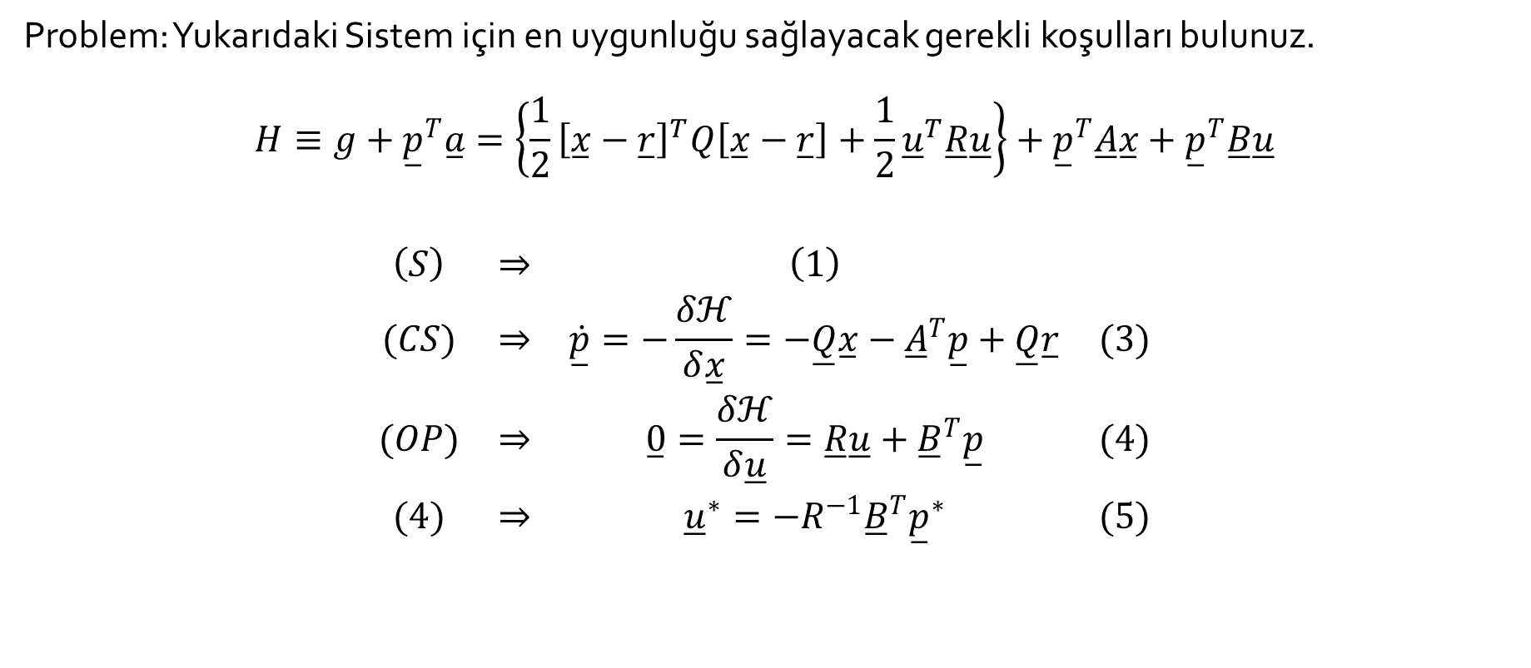
Problem
Problem: Yukarıdaki Sistem için en uygunluğu sağlayacak gerekli koşulları bulunuz.
$$H≡g+{\overset{̲}{p}}^{T}\overset{̲}{a}=\left\{\frac{1}{2}{\left[\overset{̲}{x}−\overset{̲}{r}\right]}^{T}Q\left[\overset{̲}{x}−\overset{̲}{r}\right]+\frac{1}{2}{\overset{̲}{u}}^{T}\overset{̲}{R}\overset{̲}{u}\right\}+{\overset{̲}{p}}^{T}\overset{̲}{A}\overset{̲}{x}+{\overset{̲}{p}}^{T}\overset{̲}{B}\overset{̲}{u}$$
$$\begin{matrix}\left(S\right) & ⇒ & \left(1\right) & \\ (CS) & ⇒ & \dot{\overset{̲}{p}}=−\frac{δℋ}{δ\overset{̲}{x}}=−\overset{̲}{Q}\overset{̲}{x}−{\overset{̲}{A}}^{T}\overset{̲}{p}+\overset{̲}{Q}\overset{̲}{r} & (3) \\ (OP) & ⇒ & \overset{̲}{0}=\frac{δℋ}{δ\overset{̲}{u}}=\overset{̲}{R}\overset{̲}{u}+{\overset{̲}{B}}^{T}\overset{̲}{p} & (4) \\ (4) & ⇒ & {\overset{̲}{u}}^{∗}=−R^{−1}{\overset{̲}{B}}^{T}{\overset{̲}{p}}^{∗} & (5)\end{matrix}$$

Slide 4
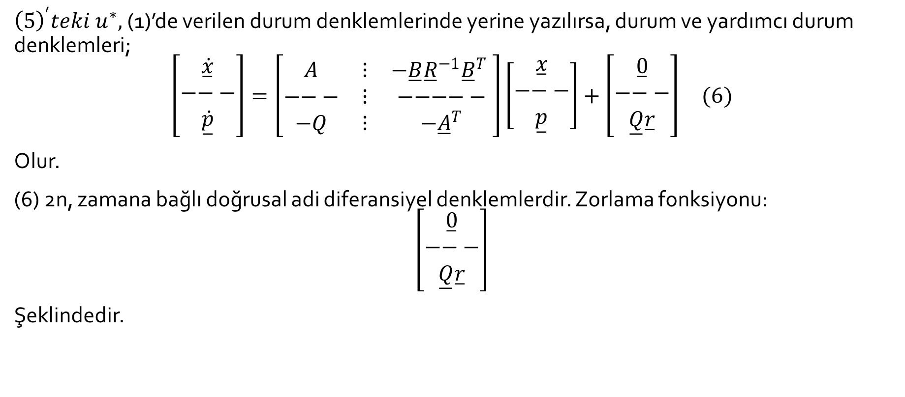
Problem Devam
${\left(5\right)}^{′}teki u^{∗},$ (1)’de verilen durum denklemlerinde yerine yazılırsa, durum ve yardımcı durum denklemleri;
$$\begin{matrix}\left[\begin{matrix}\dot{\overset{̲}{x}} \\ −−− \\ \dot{\overset{̲}{p}}\end{matrix}\right]=\left[\begin{matrix}A & ⋮ & −\overset{̲}{B}{\overset{̲}{R}}^{−1}{\overset{̲}{B}}^{T} \\ −−− & ⋮ & −−−−− \\ −Q & ⋮ & −{\overset{̲}{A}}^{T}\end{matrix}\right]\left[\begin{matrix}\overset{̲}{x} \\ −−− \\ \overset{̲}{p}\end{matrix}\right]+\left[\begin{matrix}\overset{̲}{0} \\ −−− \\ \overset{̲}{Q}\overset{̲}{r}\end{matrix}\right] & (6)\end{matrix}$$
Olur.
(6) 2n, zamana bağlı doğrusal adi diferansiyel denklemlerdir. Zorlama fonksiyonu:
$$\left[\begin{matrix}\overset{̲}{0} \\ −−− \\ \overset{̲}{Q}\overset{̲}{r}\end{matrix}\right]$$
Şeklindedir.

Slide 5
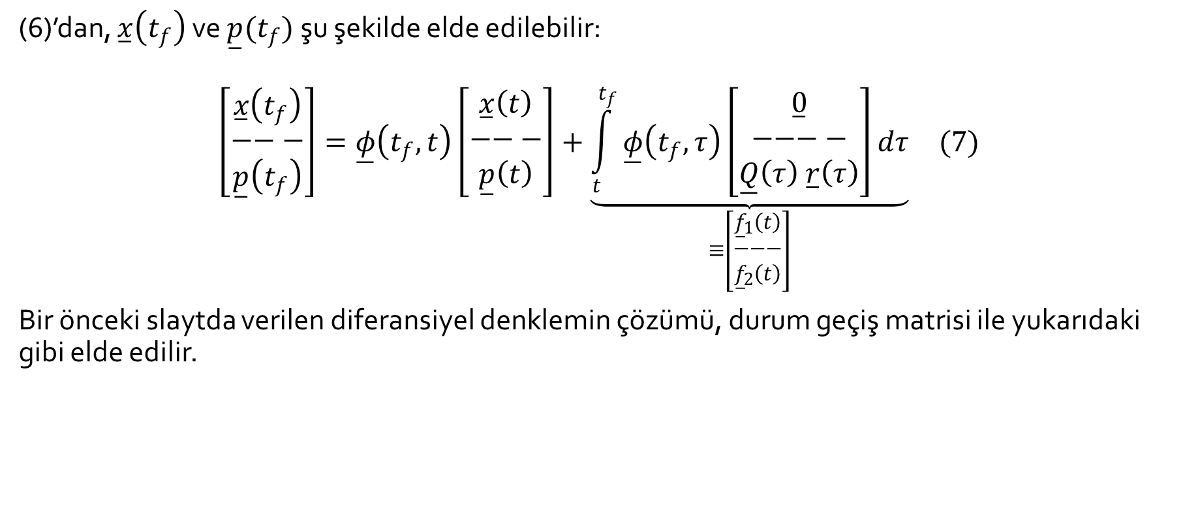
Problem Devam
(6)’dan, $\overset{̲}{x}\left(t_{f}\right)$ ve $\overset{̲}{p}(t_{f})$ şu şekilde elde edilebilir:
$$\begin{matrix}\left[\begin{matrix}\overset{̲}{x}\left(t_{f}\right) \\ −−− \\ \overset{̲}{p}\left(t_{f}\right)\end{matrix}\right]=\overset{̲}{φ}\left(t_{f},t\right)\left[\begin{matrix}\overset{̲}{x}\left(t\right) \\ −−− \\ \overset{̲}{p}\left(t\right)\end{matrix}\right]+\underset{≡\left[\begin{matrix}{\overset{̲}{f}}_{1}\left(t\right) \\ −−− \\ {\overset{̲}{f}}_{2}\left(t\right)\end{matrix}\right]}{\underbrace{\int_{t}^{t_{f}}{\overset{̲}{φ}\left(t_{f},τ\right)\left[\begin{matrix}\overset{̲}{0} \\ −−−− \\ \overset{̲}{Q}\left(τ\right) \overset{̲}{r}\left(τ\right)\end{matrix}\right]dτ}}} & (7)\end{matrix}$$
Bir önceki slaytda verilen diferansiyel denklemin çözümü, durum geçiş matrisi ile yukarıdaki gibi elde edilir.

Slide 6

Hatırlatma
Aşağıda verilen LTV sistemin çözümü,
$$\dot{\overset{̲}{x}}\left(t\right)=\overset{̲}{A}\left(t\right)\overset{̲}{x}\left(t\right)+\overset{̲}{B}\left(t\right)\overset{̲}{u}\left(t\right)$$
$t_{0}, \overset{̲}{x}\left(t_{0}\right) ve \overset{̲}{u}(t)$ terimleriyle şu şekildedir:
$$\overset{̲}{x}\left(t\right)=\overset{̲}{φ}\left(t,t_{0}\right)\overset{̲}{x}\left(t_{0}\right)+\int_{t_{0}}^{t}{\overset{̲}{φ}\left(t,τ\right)\overset{̲}{B}\left(τ\right)\overset{̲}{u}\left(τ\right)dτ}$$
$\overset{̲}{φ}\left(t, t_{0}\right)$ geçiş matrisidir.

Slide 7
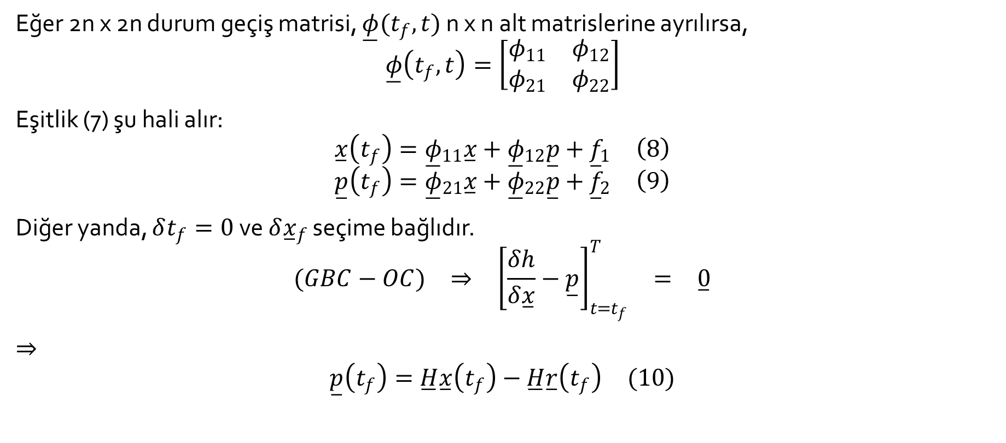
Problem Devam
Eğer 2n x 2n durum geçiş matrisi, $\overset{̲}{φ}(t_{f}, t)$ n x n alt matrislerine ayrılırsa,
$$\overset{̲}{φ}\left(t_{f}, t\right)=\left[\begin{matrix}φ_{11} & φ_{12} \\ φ_{21} & φ_{22}\end{matrix}\right]$$
Eşitlik (7) şu hali alır:
$$\begin{matrix}\overset{̲}{x}\left(t_{f}\right)={\overset{̲}{φ}}_{11}\overset{̲}{x}+{\overset{̲}{φ}}_{12}\overset{̲}{p}+{\overset{̲}{f}}_{1} & \left(8\right)\end{matrix}$$
$$\begin{matrix}\overset{̲}{p}\left(t_{f}\right)={\overset{̲}{φ}}_{21}\overset{̲}{x}+{\overset{̲}{φ}}_{22}\overset{̲}{p}+{\overset{̲}{f}}_{2} & \left(9\right)\end{matrix}$$
Diğer yanda, $δt_{f}=0$ ve $δ{\overset{̲}{x}}_{f}$ seçime bağlıdır.
$$\begin{matrix}(GBC−OC) & ⇒ & {\left[\frac{δh}{δ\overset{̲}{x}}−\overset{̲}{p}\right]}_{t=t_{f}}^{T} & = & \overset{̲}{0}\end{matrix}$$
⇒
$$\begin{matrix}\overset{̲}{p}\left(t_{f}\right)=\overset{̲}{H}\overset{̲}{x}\left(t_{f}\right)−\overset{̲}{H}\overset{̲}{r}\left(t_{f}\right) & (10)\end{matrix}$$

Slide 8
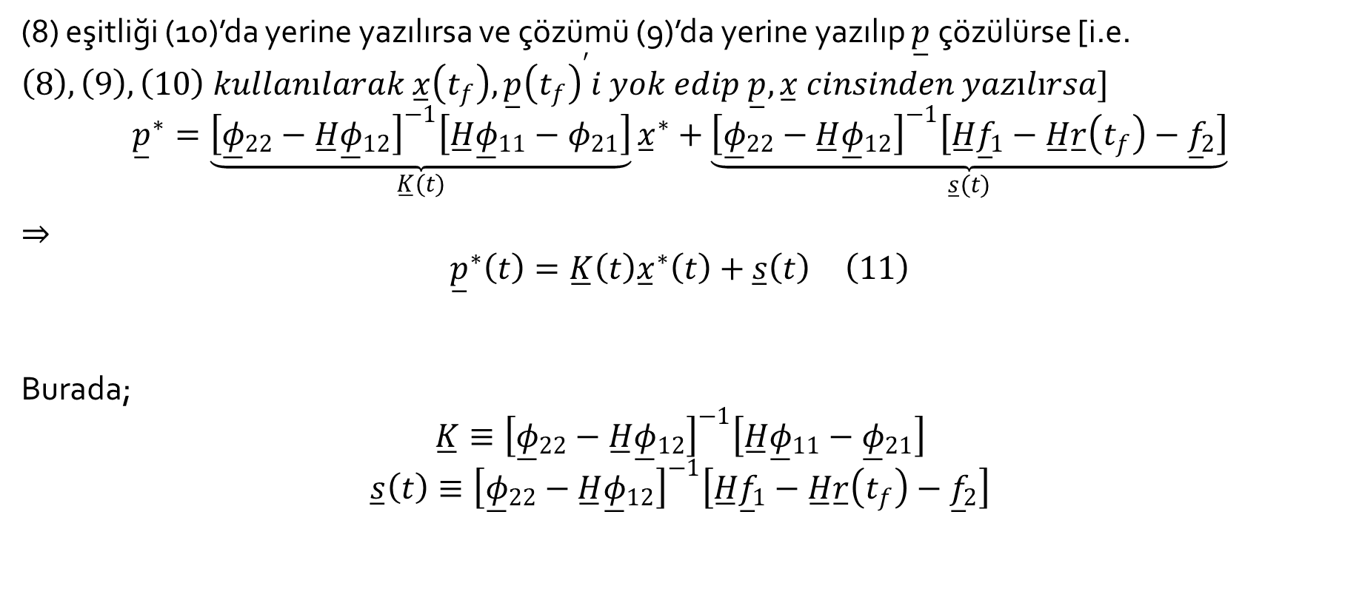
Problem Devam
(8) eşitliği (10)’da yerine yazılırsa ve çözümü (9)’da yerine yazılıp $\overset{̲}{p}$ çözülürse [i.e. $\left(8\right), \left(9\right), \left(10\right) kullanılarak \overset{̲}{x}\left(t_{f}\right), \overset{̲}{p}{\left(t_{f}\right)}^{′}i yok edip \overset{̲}{p}, \overset{̲}{x} cinsinden yazılırsa]$
$${\overset{̲}{p}}^{∗}=\underset{\overset{̲}{K}(t)}{\underbrace{{\left[{\overset{̲}{φ}}_{22}−\overset{̲}{H}{\overset{̲}{φ}}_{12}\right]}^{−1}\left[\overset{̲}{H}{\overset{̲}{φ}}_{11}−φ_{21}\right]}}{\overset{̲}{x}}^{∗}+\underset{\overset{̲}{s}(t)}{\underbrace{{\left[{\overset{̲}{φ}}_{22}−\overset{̲}{H}{\overset{̲}{φ}}_{12}\right]}^{−1}\left[\overset{̲}{H}{\overset{̲}{f}}_{1}−\overset{̲}{H}\overset{̲}{r}\left(t_{f}\right)−{\overset{̲}{f}}_{2}\right]}}$$
⇒
$$\begin{matrix}{\overset{̲}{p}}^{∗}\left(t\right)=\overset{̲}{K}\left(t\right){\overset{̲}{x}}^{∗}\left(t\right)+\overset{̲}{s}\left(t\right) & \left(11\right)\end{matrix}$$
Burada;
$$\overset{̲}{K}≡{\left[{\overset{̲}{φ}}_{22}−\overset{̲}{H}{\overset{̲}{φ}}_{12}\right]}^{−1}\left[\overset{̲}{H}{\overset{̲}{φ}}_{11}−{\overset{̲}{φ}}_{21}\right]$$
$$\overset{̲}{s}\left(t\right)≡{\left[{\overset{̲}{φ}}_{22}−\overset{̲}{H}{\overset{̲}{φ}}_{12}\right]}^{−1}\left[\overset{̲}{H}{\overset{̲}{f}}_{1}−\overset{̲}{H}\overset{̲}{r}\left(t_{f}\right)−{\overset{̲}{f}}_{2}\right]$$

Slide 9
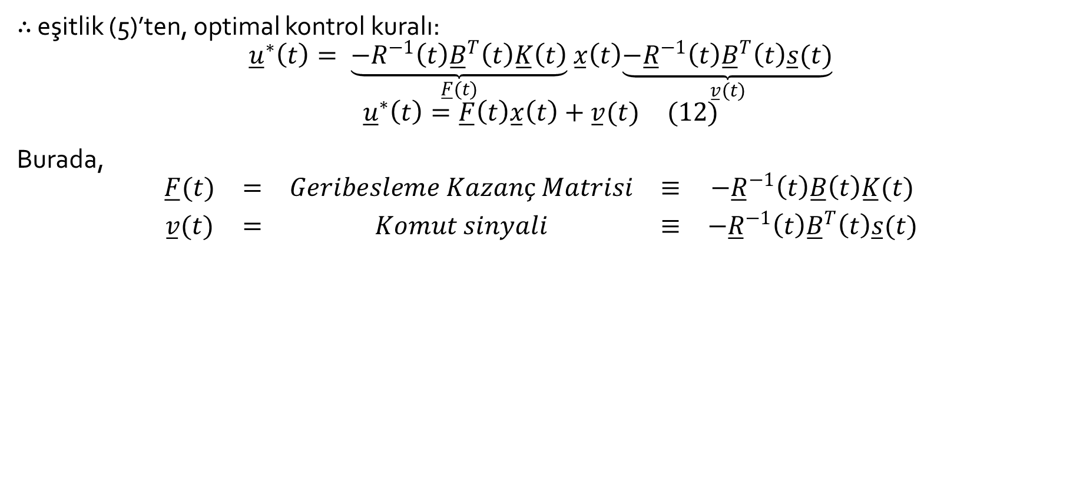
Problem Devam
∴ eşitlik (5)’ten, optimal kontrol kuralı:
$${\overset{̲}{u}}^{∗}\left(t\right)= \underset{\overset{̲}{F}(t)}{\underbrace{−R^{−1}\left(t\right){\overset{̲}{B}}^{T}\left(t\right)\overset{̲}{K}\left(t\right)}} \overset{̲}{x}\left(t\right)\underset{\overset{̲}{v}(t)}{\underbrace{−{\overset{̲}{R}}^{−1}\left(t\right){\overset{̲}{B}}^{T}\left(t\right)\overset{̲}{s}(t)}}$$
$$\begin{matrix}{\overset{̲}{u}}^{∗}\left(t\right)=\overset{̲}{F}\left(t\right)\overset{̲}{x}\left(t\right)+\overset{̲}{v}(t) & (12)\end{matrix}$$
Burada,
$$\begin{matrix}\overset{̲}{F}(t) & = & Geribesleme Kazanç Matrisi & ≡ & −{\overset{̲}{R}}^{−1}\left(t\right)\overset{̲}{B}\left(t\right)\overset{̲}{K}(t) \\ \overset{̲}{v}(t) & = & Komut sinyali & ≡ & −{\overset{̲}{R}}^{−1}\left(t\right){\overset{̲}{B}}^{T}\left(t\right)\overset{̲}{s}(t)\end{matrix}$$

Slide 10
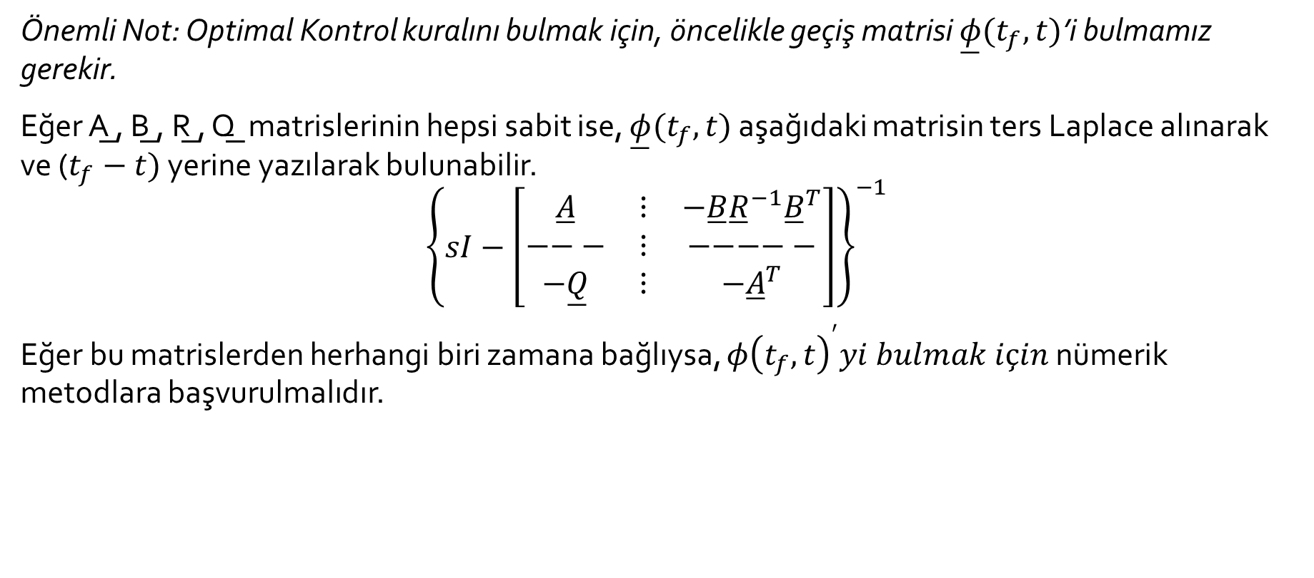
Problem Devam
Önemli Not: Optimal Kontrol kuralını bulmak için, öncelikle geçiş matrisi $\overset{̲}{φ}(t_{f},t)$’i bulmamız gerekir.
Eğer A̲ , B̲ , R̲ , Q̲ matrislerinin hepsi sabit ise, $\overset{̲}{φ}(t_{f}, t)$ aşağıdaki matrisin ters Laplace alınarak ve ($t_{f}−t)$ yerine yazılarak bulunabilir.
$${\left\{\begin{matrix}sI−\left[\begin{matrix}\overset{̲}{A} & ⋮ & −\overset{̲}{B}{\overset{̲}{R}}^{−1}{\overset{̲}{B}}^{T} \\ −−− & ⋮ & −−−−− \\ −\overset{̲}{Q} & ⋮ & −{\overset{̲}{A}}^{T}\end{matrix}\right]\end{matrix}\right\}}^{−1}$$
Eğer bu matrislerden herhangi biri zamana bağlıysa, $φ{\left(t_{f},t\right)}^{′}yi bulmak için$ nümerik metodlara başvurulmalıdır.

Slide 11
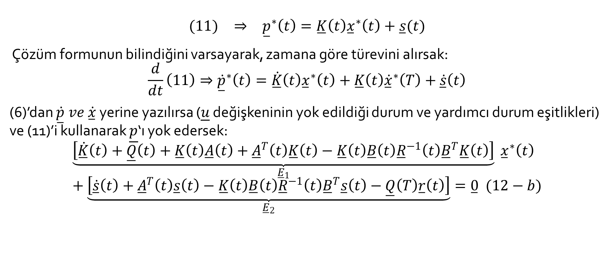
$K\left(t\right) ve s(t)$’nin bulunması için alternatif metod:
$$\begin{matrix}(11) & ⇒ & {\overset{̲}{p}}^{∗}\left(t\right)=\overset{̲}{K}\left(t\right){\overset{̲}{x}}^{∗}\left(t\right)+\overset{̲}{s}(t)\end{matrix}$$
Çözüm formunun bilindiğini varsayarak, zamana göre türevini alırsak:
$$\frac{d}{dt}\left(11\right)⇒{\dot{\overset{̲}{p}}}^{∗}\left(t\right)=\dot{\overset{̲}{K}}\left(t\right){\overset{̲}{x}}^{∗}\left(t\right)+\overset{̲}{K}\left(t\right){\dot{\overset{̲}{x}}}^{∗}\left(T\right)+\dot{\overset{̲}{s}}\left(t\right)$$
(6)’dan $\dot{\overset{̲}{p}} ve \dot{\overset{̲}{x}}$ yerine yazılırsa ($\underline{u}$ değişkeninin yok edildiği durum ve yardımcı durum eşitlikleri) ve (11)’i kullanarak $\underline{p}$‘ı yok edersek:
$$\underset{{\overset{̲}{E}}_{1}}{\underbrace{\left[\dot{\overset{̲}{K}}\left(t\right)+\overset{̲}{Q}\left(t\right)+\overset{̲}{K}\left(t\right)\overset{̲}{A}\left(t\right)+{\overset{̲}{A}}^{T}\left(t\right)\overset{̲}{K}\left(t\right)−\overset{̲}{K}\left(t\right)\overset{̲}{B}\left(t\right){\overset{̲}{R}}^{−1}\left(t\right){\overset{̲}{B}}^{T}\overset{̲}{K}\left(t\right)\right]}} {\overset{̲}{x}}^{∗}\left(t\right)+\underset{{\overset{̲}{E}}_{2}}{\underbrace{\left[\dot{\overset{̲}{s}}\left(t\right)+{\overset{̲}{A}}^{T}\left(t\right)\overset{̲}{s}\left(t\right)−\overset{̲}{K}\left(t\right)\overset{̲}{B}\left(t\right){\overset{̲}{R}}^{−1}\left(t\right){\overset{̲}{B}}^{T}\overset{̲}{s}\left(t\right)−\overset{̲}{Q}\left(T\right)\overset{̲}{r}\left(t\right)\right]}}=\overset{̲}{0} (12−b)$$

Slide 12
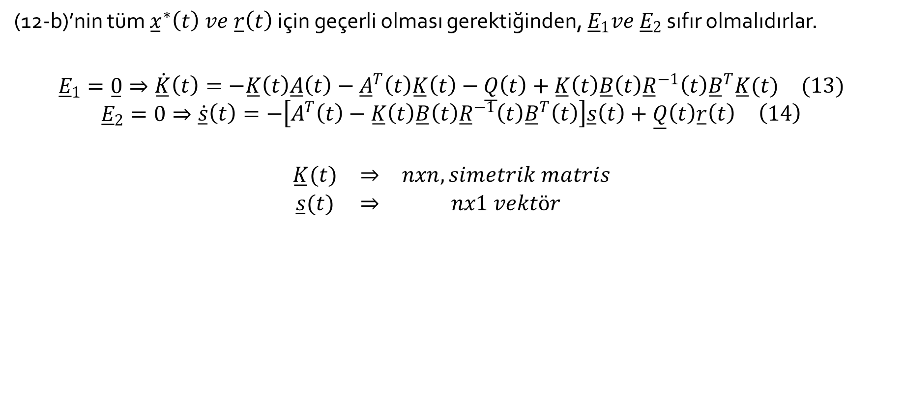
$K\left(t\right) ve s(t)$’nin bulunması için alternatif metod:
(12-b)’nin tüm ${\overset{̲}{x}}^{∗}\left(t\right) ve \overset{̲}{r}\left(t\right)$ için geçerli olması gerektiğinden, ${\overset{̲}{E}}_{1}ve {\overset{̲}{E}}_{2}$ sıfır olmalıdırlar.
$${\overset{̲}{E}}_{1}=\overset{̲}{0}⇒\begin{matrix}\dot{\overset{̲}{K}}\left(t\right)=−\overset{̲}{K}\left(t\right)\overset{̲}{A}\left(t\right)−{\overset{̲}{A}}^{T}\left(t\right)\overset{̲}{K}\left(t\right)−\overset{̲}{Q}\left(t\right)+\overset{̲}{K}\left(t\right)\overset{̲}{B}\left(t\right){\overset{̲}{R}}^{−1}\left(t\right){\overset{̲}{B}}^{T}\overset{̲}{K}(t) & (13)\end{matrix}$$
$${\overset{̲}{E}}_{2}=0⇒\begin{matrix}\dot{\overset{̲}{s}}\left(t\right)=−\left[A^{T}\left(t\right)−\overset{̲}{K}\left(t\right)\overset{̲}{B}\left(t\right){\overset{̲}{R}}^{−1}\left(t\right){\overset{̲}{B}}^{T}\left(t\right)\right]\overset{̲}{s}\left(t\right)+\overset{̲}{Q}\left(t\right)\overset{̲}{r}\left(t\right) & \left(14\right)\end{matrix}$$
$$\begin{matrix}\overset{̲}{K}(t) & ⇒ & nxn, simetrik matris \\ \overset{̲}{s}(t) & ⇒ & nx1 vektör\end{matrix}$$

Slide 13
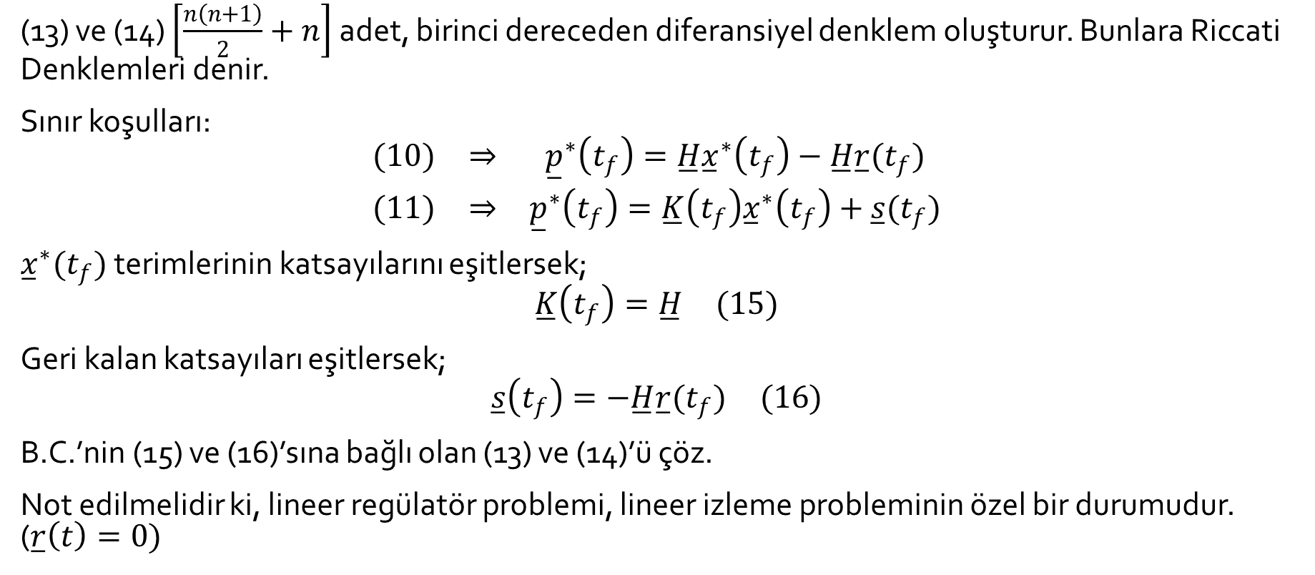
$K\left(t\right) ve s(t)$’nin bulunması için alternatif metod:
(13) ve (14) $\left[\frac{n\left(n+1\right)}{2}+n\right]$ adet, birinci dereceden diferansiyel denklem oluşturur. Bunlara Riccati Denklemleri denir.
Sınır koşulları:
$$\begin{matrix}(10) & ⇒ & {\overset{̲}{p}}^{∗}\left(t_{f}\right)=\overset{̲}{H}{\overset{̲}{x}}^{∗}\left(t_{f}\right)−\overset{̲}{H}\overset{̲}{r}(t_{f}) \\ (11) & ⇒ & {\overset{̲}{p}}^{∗}\left(t_{f}\right)=\overset{̲}{K}\left(t_{f}\right){\overset{̲}{x}}^{∗}\left(t_{f}\right)+\overset{̲}{s}(t_{f})\end{matrix}$$
${\overset{̲}{x}}^{∗}(t_{f})$ terimlerinin katsayılarını eşitlersek;
$$\begin{matrix}\overset{̲}{K}\left(t_{f}\right)=\overset{̲}{H} & (15)\end{matrix}$$
Geri kalan katsayıları eşitlersek;
$$\begin{matrix}\overset{̲}{s}\left(t_{f}\right)=−\overset{̲}{H}\overset{̲}{r}(t_{f}) & (16)\end{matrix}$$
B.C.’nin (15) ve (16)’sına bağlı olan (13) ve (14)’ü çöz.
Not edilmelidir ki, lineer regülatör problemi, lineer izleme probleminin özel bir durumudur. ($\overset{̲}{r}\left(t\right)=0)$

Slide 14
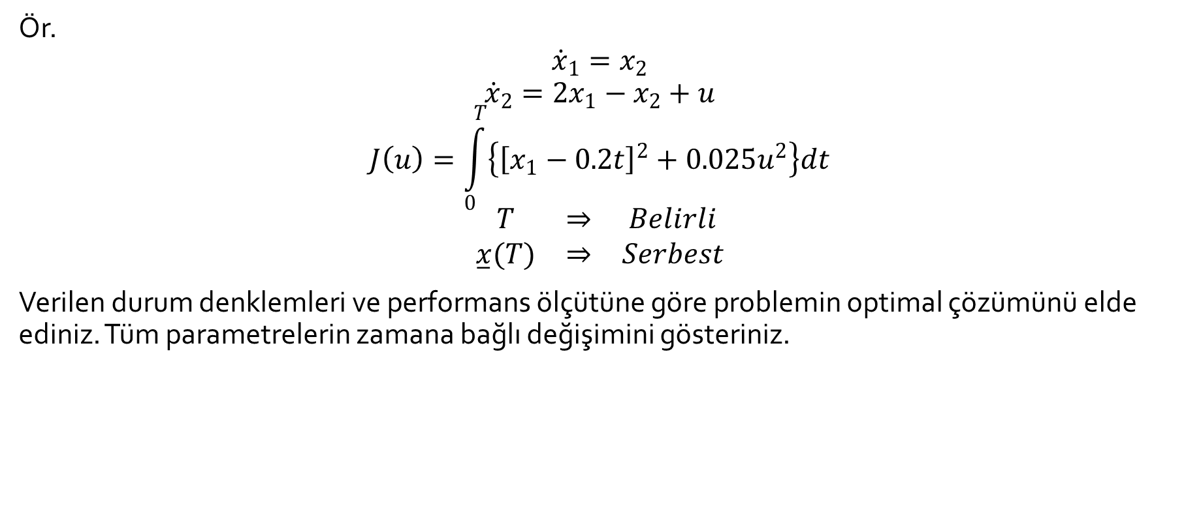
Doğrusal Sistem İzleme Problemi için Örnek:
Ör.
$${\dot{x}}_{1}=x_{2}$$
$${\dot{x}}_{2}=2x_{1}−x_{2}+u$$
$$J\left(u\right)=\int_{0}^{T}{\left\{{\left[x_{1}−0.2t\right]}^{2}+0.025u^{2}\right\}dt}$$
$$\begin{matrix}T & ⇒ & Belirli \\ \overset{̲}{x}(T) & ⇒ & Serbest\end{matrix}$$
Verilen durum denklemleri ve performans ölçütüne göre problemin optimal çözümünü elde ediniz. Tüm parametrelerin zamana bağlı değişimini gösteriniz.

Slide 15
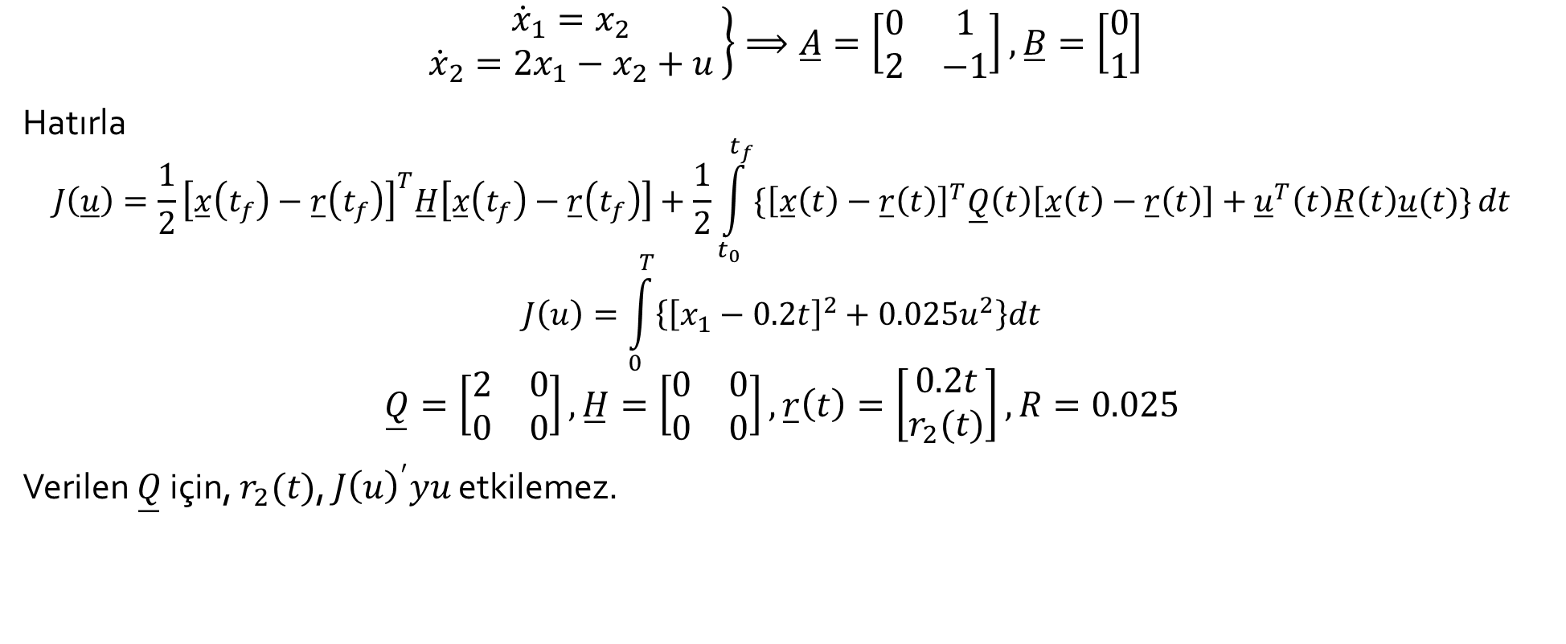
Örnek Çözüm
$$\left.\begin{matrix}{\dot{x}}_{1}=x_{2} \\ {\dot{x}}_{2}=2x_{1}−x_{2}+u \end{matrix}\right\}⟹\overset{̲}{A}=\left[\begin{matrix}0 & 1 \\ 2 & −1\end{matrix}\right],\overset{̲}{B}=\left[\begin{matrix}0 \\ 1\end{matrix}\right]$$
Hatırla
$$J\left(\overset{̲}{u}\right)=\frac{1}{2}{\left[\overset{̲}{x}\left(t_{f}\right)−\overset{̲}{r}\left(t_{f}\right)\right]}^{T}\overset{̲}{H}\left[\overset{̲}{x}\left(t_{f}\right)−\overset{̲}{r}\left(t_{f}\right)\right]+\frac{1}{2}\int_{t_{0}}^{t_{f}}{\{{\left[\overset{̲}{x}\left(t\right)−\overset{̲}{r}\left(t\right)\right]}^{T}\overset{̲}{Q}\left(t\right)\left[\overset{̲}{x}\left(t\right)−\overset{̲}{r}\left(t\right)\right]+{\overset{̲}{u}}^{T}\left(t\right)\overset{̲}{R}\left(t\right)\overset{̲}{u}(t)\}}dt$$
$$J\left(u\right)=\int_{0}^{T}{\left\{{\left[x_{1}−0.2t\right]}^{2}+0.025u^{2}\right\}dt}$$
$$\overset{̲}{Q}=\left[\begin{matrix}2 & 0 \\ 0 & 0\end{matrix}\right], \overset{̲}{H}=\left[\begin{matrix}0 & 0 \\ 0 & 0\end{matrix}\right],\overset{̲}{r}\left(t\right)=\left[\begin{matrix}0.2t \\ r_{2}(t)\end{matrix}\right], R=0.025$$
Verilen $\overset{̲}{Q}$ için, $r_{2}(t)$, $J{\left(u\right)}^{′}yu$ etkilemez.

Slide 16
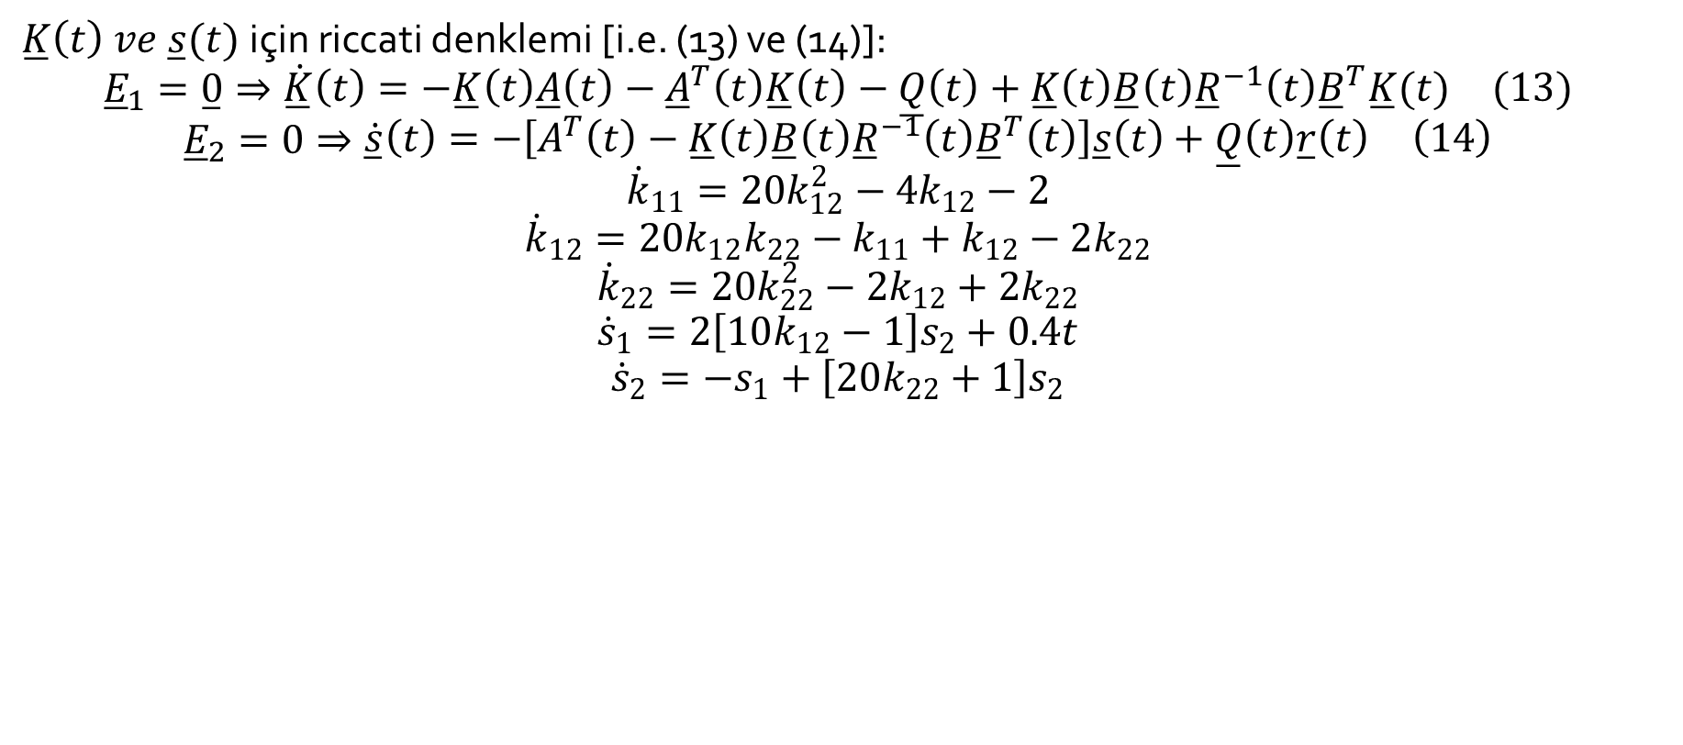
Örnek Çözüm
$\overset{̲}{K}\left(t\right) ve \overset{̲}{s}(t)$ için riccati denklemi [i.e. (13) ve (14)]:
$${\overset{̲}{E}}_{1}=\overset{̲}{0}⇒\begin{matrix}\dot{\overset{̲}{K}}\left(t\right)=−\overset{̲}{K}\left(t\right)\overset{̲}{A}\left(t\right)−{\overset{̲}{A}}^{T}\left(t\right)\overset{̲}{K}\left(t\right)−\overset{̲}{Q}\left(t\right)+\overset{̲}{K}\left(t\right)\overset{̲}{B}\left(t\right){\overset{̲}{R}}^{−1}\left(t\right){\overset{̲}{B}}^{T}\overset{̲}{K}(t) & (13)\end{matrix}$$
$${\overset{̲}{E}}_{2}=0⇒\begin{matrix}\dot{\overset{̲}{s}}\left(t\right)=−\left[A^{T}\left(t\right)−\overset{̲}{K}\left(t\right)\overset{̲}{B}\left(t\right){\overset{̲}{R}}^{−1}\left(t\right){\overset{̲}{B}}^{T}\left(t\right)\right]\overset{̲}{s}\left(t\right)+\overset{̲}{Q}\left(t\right)\overset{̲}{r}\left(t\right) & \left(14\right)\end{matrix}$$
$${\dot{k}}_{11}=20k_{12}^{2}−4k_{12}−2$$
$${\dot{k}}_{12}=20k_{12}k_{22}−k_{11}+k_{12}−2k_{22}$$
$${\dot{k}}_{22}=20k_{22}^{2}−2k_{12}+2k_{22}$$
$${\dot{s}}_{1}=2\left[10k_{12}−1\right]s_{2}+0.4t$$
$${\dot{s}}_{2}=−s_{1}+\left[20k_{22}+1\right]s_{2}$$

Slide 17
Örnek Çözüm

Slide 18
Örnek Çözüm
clear all; clc; close all;
% Optimal Control 11
A=[0 1;2 -1];B=[0;1];Q=[2 0;0 0];H=[0 0;0 0];
R=2*0.025;
inc=0.01;
Kl=zeros(length(15:-inc:0),4);Sl=zeros(length(15:-inc:0),2);n=0;
X=zeros(length(15:-inc:0),2);U=zeros(length(15:-inc:0),1);
K=zeros(2,2);S=zeros(2,1);
for t=15:-inc:0
if n==1500
break
else
r=[0.2*t; 1];
Knew=K-inc*(-K*A-A'*K-Q+K*B*inv(R)*B'*K);
Snew=S-inc*(-[A'-K*B*inv(R)*B']*S+Q*r);
Kl((15/inc)-n,:)= [Knew(1,1) Knew(1,2) Knew(2,1) Knew(2,2)];
Sl((15/inc)-n,:)=Snew';
K=Knew;S=Snew;n=n+1;
end
end
t=0:0.01:15;
X(1,:)=[10 -20];
for i=1:length(0:inc:15)
if i==1501
r(i)=0.2*t(i);
break
else
K= reshape(Kl(i,:),[2,2]);
U(i,1)=-inv(R)*B'*K*X(i,:)'-inv(R)*B'*Sl(i,:)';
X(i+1,:)=(X(i,:)'+inc*(A*X(i,:)'+B*U(i,1)))';
r(i)=0.2*t(i);
end
end

Slide 19
figure;
plot(t,Kl(:,1),'linewidth',2,'color', [0 1 0]);hold on;
plot(t,Kl(:,2),'linewidth',2,'color', [1 0 0]);hold on;
plot(t,Kl(:,4),'linewidth',2,'color', [0 0 1]);hold on;
legend({'k_1_1','k_1_2=k_2_1','k_2_2'},'FontSize',12);
title('[K] matrisi elemanlarýnýn zamanla deðiþimi','FontSize',12,'FontWeight','bold','Color','r');
ylabel('[K] elemanlarý','FontSize',12,'FontWeight','bold','Color','r');
xlabel('Zaman sn.','FontSize',12,'FontWeight','bold','Color','r');
figure;
plot(t,Sl(:,1),'linewidth',2,'color', [1 0 0]);hold on;
plot(t,Sl(:,2),'linewidth',2,'color', [0 0 1]);hold on;
legend({'s_1','s_2'},'FontSize',12);
title('[S] matrisi elemanlarýnýn zamanla deðiþimi','FontSize',12,'FontWeight','bold','Color','r');
xlabel('Zaman sn.','FontSize',12,'FontWeight','bold','Color','r');
ylabel('[S] elemanlarý','FontSize',12,'FontWeight','bold','Color','r');
figure;
plot(t,X(:,1),t,X(:,2),t,r,t,U,'linewidth',2);
legend({'x_1','x_2','r-izlenecek referans giriþ','Kontrol Giriþi'},'FontSize',12);
title('Durum deðiþkenleri,referans ve kontrol giriþlerinin zamanla deðiþimi','FontSize',12,'FontWeight','bold','Color','r');
ylabel('Durum Deðiþkenleri,Referans ve Kontrol Giriþ','FontSize',12,'FontWeight','bold','Color','r');
xlabel('Zaman sn.','FontSize',12,'FontWeight','bold','Color','r');

Slide 20
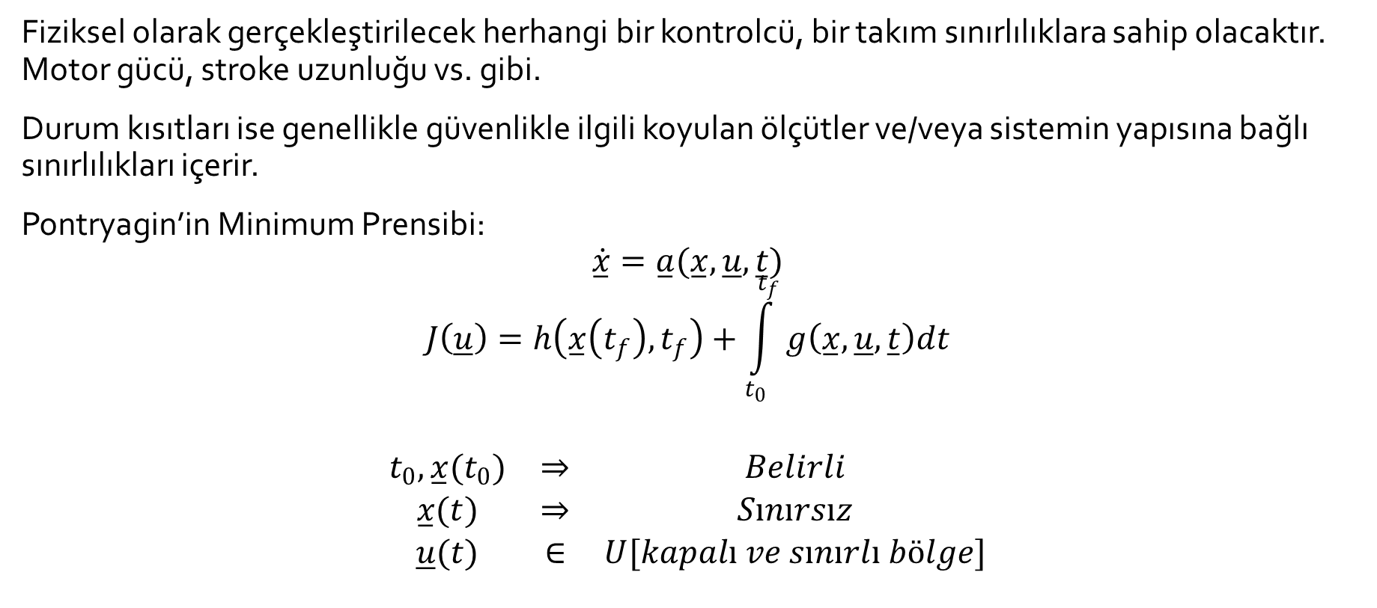
Pontryagin’in Minimum Prensibi ve Durum Eşitsizlik Kısıtlamaları
Fiziksel olarak gerçekleştirilecek herhangi bir kontrolcü, bir takım sınırlılıklara sahip olacaktır. Motor gücü, stroke uzunluğu vs. gibi.
Durum kısıtları ise genellikle güvenlikle ilgili koyulan ölçütler ve/veya sistemin yapısına bağlı sınırlılıkları içerir.
Pontryagin’in Minimum Prensibi:
$$\overset{̲}{\dot{x}}=\overset{̲}{a}(\overset{̲}{x},\overset{̲}{u},\overset{̲}{t})$$
$$J\left(\overset{̲}{u}\right)=h\left(\overset{̲}{x}\left(t_{f}\right),t_{f}\right)+\int_{t_{0}}^{t_{f}}{g\left(\overset{̲}{x}, \overset{̲}{u},\overset{̲}{t}\right)dt}$$
$$\begin{matrix}t_{0}, \overset{̲}{x}(t_{0}) & ⇒ & Belirli \\ \overset{̲}{x}(t) & ⇒ & Sınırsız \\ \overset{̲}{u}(t) & ∈ & U[kapalı ve sınırlı bölge]\end{matrix}$$

Slide 21
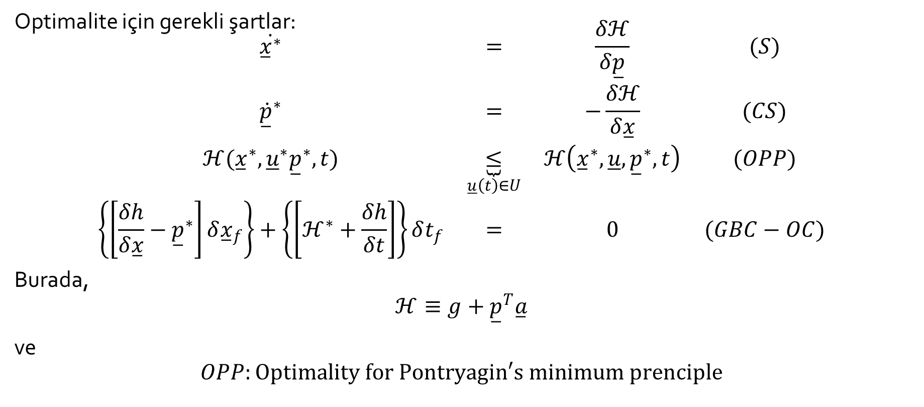
Pontryagin’in Minimum Prensibi ve Durum Eşitsizlik Kısıtlamaları
Optimalite için gerekli şartlar:
$$\begin{matrix}\dot{{\overset{̲}{x}}^{∗}} & = & \frac{δℋ}{δ\overset{̲}{p}} & (S) \\ {\dot{\overset{̲}{p}}}^{∗} & = & −\frac{δℋ}{δ\overset{̲}{x}} & (CS) \\ ℋ({\overset{̲}{x}}^{∗},{\overset{̲}{u}}^{∗}{\overset{̲}{p}}^{∗}, t) & \underset{\overset{̲}{u}\left(t\right)∈U}{\underbrace{≤}} & ℋ\left({\overset{̲}{x}}^{∗},\overset{̲}{u}, {\overset{̲}{p}}^{∗},t\right) & (OPP) \\ \left\{\left[\frac{δh}{δ\overset{̲}{x}}−{\overset{̲}{p}}^{∗}\right]δ{\overset{̲}{x}}_{f}\right\}+\left\{\left[ℋ^{∗}+\frac{δh}{δt}\right]\right\}δt_{f} & = & 0 & (GBC−OC)\end{matrix}$$
Burada,
$$ℋ≡g+{\overset{̲}{p}}^{T}\overset{̲}{a}$$
ve
$$OPP:\text{Optimality} \text{for} \text{Pontryagin}\text{′}\text{s} \text{minimum} \text{prenciple}$$

Slide 22
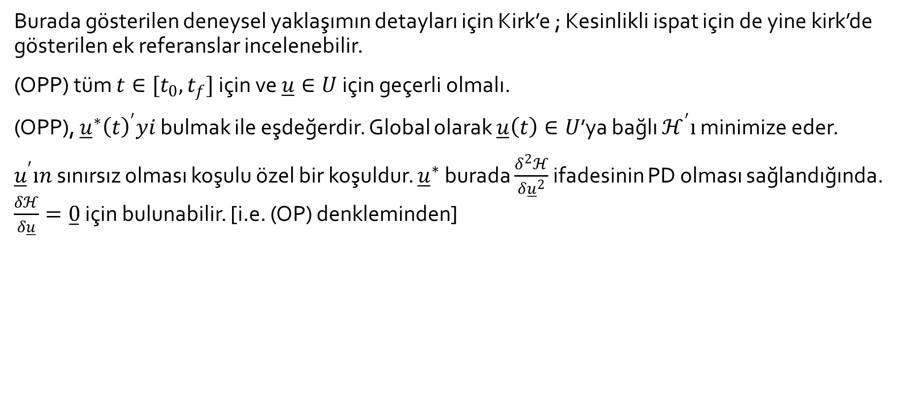
Pontryagin’in Minimum Prensibi ve Durum Eşitsizlik Kısıtlamaları
Burada gösterilen deneysel yaklaşımın detayları için Kirk’e ; Kesinlikli ispat için de yine kirk’de gösterilen ek referanslar incelenebilir.
(OPP) tüm $t∈[t_{0},t_{f}]$ için ve $\overset{̲}{u}∈U$ için geçerli olmalı.
(OPP), ${\overset{̲}{u}}^{∗}{\left(t\right)}^{′}yi$ bulmak ile eşdeğerdir. Global olarak $\overset{̲}{u}\left(t\right)∈U$’ya bağlı $ℋ^{′}ı$ minimize eder.
${\overset{̲}{u}}^{′}ın$ sınırsız olması koşulu özel bir koşuldur. ${\overset{̲}{u}}^{∗}$ burada $\frac{δ^{2}ℋ}{δ{\overset{̲}{u}}^{2}}$ ifadesinin PD olması sağlandığında. $\frac{δℋ}{δ\overset{̲}{u}}=\overset{̲}{0}$ için bulunabilir. [i.e. (OP) denkleminden]

Slide 23
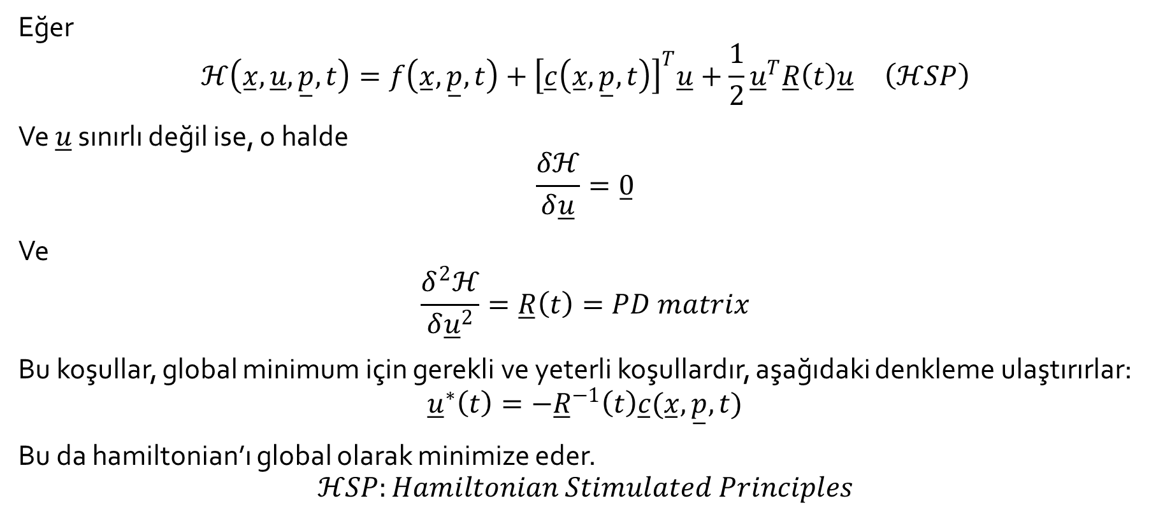
Pontryagin’in Minimum Prensibi ve Durum Eşitsizlik Kısıtlamaları
Eğer
$$\begin{matrix}ℋ\left(\overset{̲}{x},\overset{̲}{u},\overset{̲}{p},t\right)=f\left(\overset{̲}{x},\overset{̲}{p},t\right)+{\left[\overset{̲}{c}\left(\overset{̲}{x},\overset{̲}{p},t\right)\right]}^{T}\overset{̲}{u}+\frac{1}{2}{\overset{̲}{u}}^{T}\overset{̲}{R}\left(t\right)\overset{̲}{u} & \left(ℋSP\right)\end{matrix}$$
Ve $\overset{̲}{u}$ sınırlı değil ise, o halde
$$\frac{δℋ}{δ\overset{̲}{u}}=\overset{̲}{0}$$
Ve
$$\frac{δ^{2}ℋ}{δ{\overset{̲}{u}}^{2}}=\overset{̲}{R}\left(t\right)=PD matrix$$
Bu koşullar, global minimum için gerekli ve yeterli koşullardır, aşağıdaki denkleme ulaştırırlar:
$${\overset{̲}{u}}^{∗}\left(t\right)=−{\overset{̲}{R}}^{−1}\left(t\right)\overset{̲}{c}(\overset{̲}{x}, \overset{̲}{p},t)$$
Bu da hamiltonian’ı global olarak minimize eder.
$$ℋSP:Hamiltonian Stimulated Principles$$

Slide 24
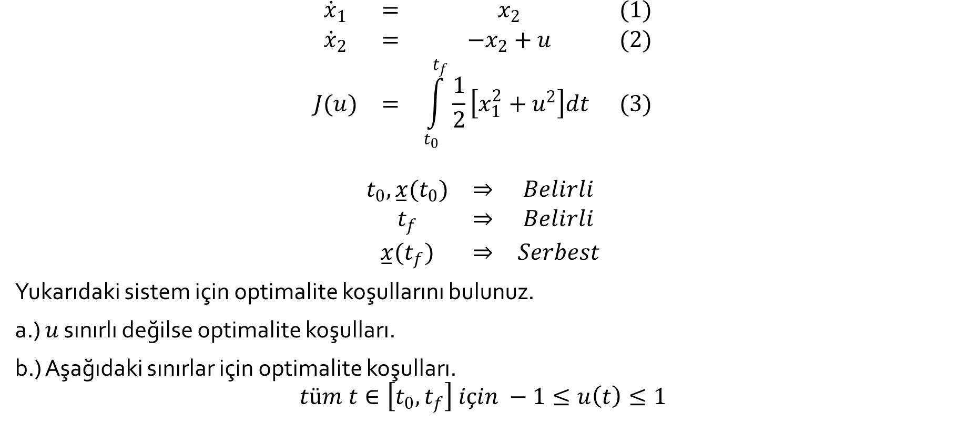
Örnek:
$$\begin{matrix}{\dot{x}}_{1} & = & x_{2} & (1) \\ {\dot{x}}_{2} & = & −x_{2}+u & (2) \\ J(u) & = & \int_{t_{0}}^{t_{f}}{\frac{1}{2}\left[x_{1}^{2}+u^{2}\right]dt } & (3)\end{matrix}$$
$$\begin{matrix}t_{0}, \overset{̲}{x}(t_{0}) & ⇒ & Belirli \\ t_{f} & ⇒ & Belirli \\ \overset{̲}{x}(t_{f}) & ⇒ & Serbest\end{matrix}$$
Yukarıdaki sistem için optimalite koşullarını bulunuz.
a.) $u$ sınırlı değilse optimalite koşulları.
b.) Aşağıdaki sınırlar için optimalite koşulları.
$$tüm t∈\left[t_{0},t_{f}\right] için −1≤u\left(t\right)≤1$$

Slide 25
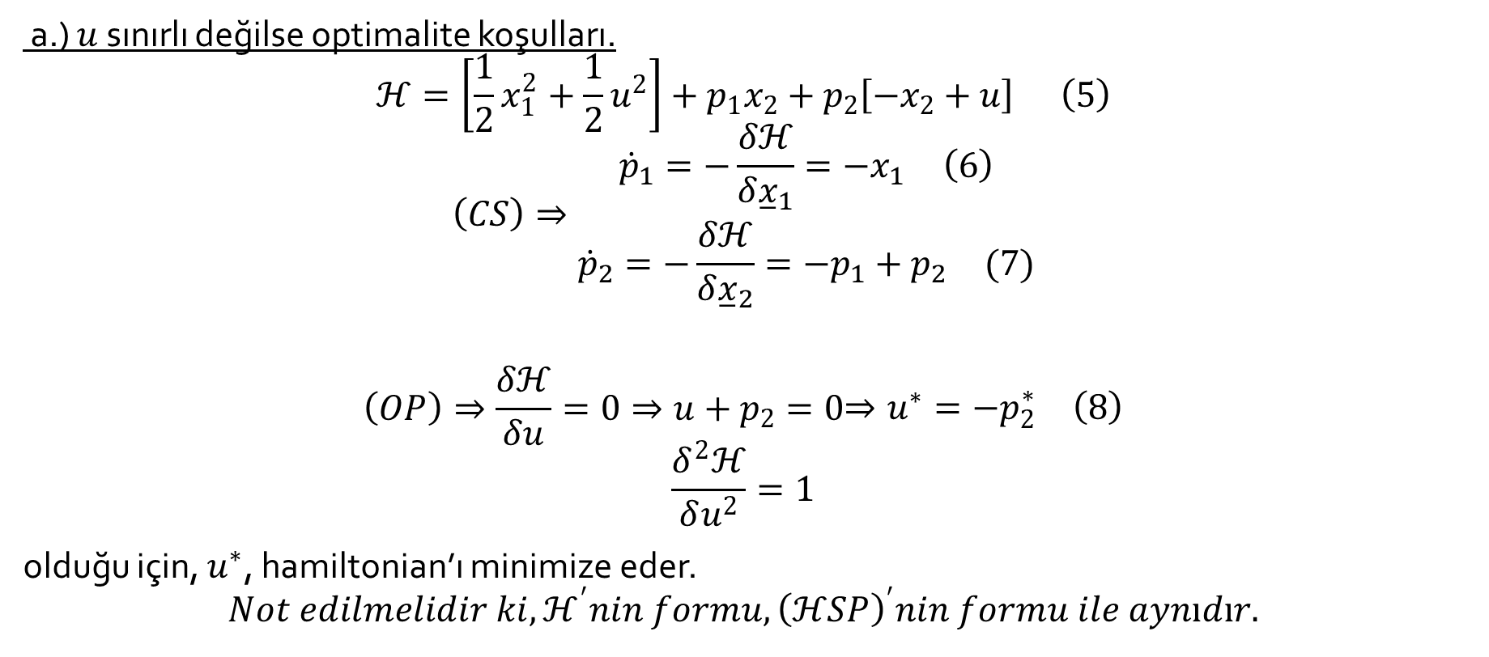
Örnek Çözüm
a.) $u$ sınırlı değilse optimalite koşulları.
$$\begin{matrix}ℋ=\left[\frac{1}{2}x_{1}^{2}+\frac{1}{2}u^{2}\right]+p_{1}x_{2}+p_{2}\left[−x_{2}+u\right] & \left(5\right)\end{matrix}$$
$$\left(CS\right)⇒\begin{matrix}\begin{matrix}{\dot{p}}_{1}=−\frac{δℋ}{δ{\overset{̲}{x}}_{1}}=−x_{1} & \left(6\right)\end{matrix} \\ \begin{matrix}{\dot{p}}_{2}=−\frac{δℋ}{δ{\overset{̲}{x}}_{2}}=−p_{1}+p_{2} & (7)\end{matrix}\end{matrix}$$
$$\left(OP\right)⇒\frac{δℋ}{δu}=0⇒u+p_{2}=0\begin{matrix}⇒u^{∗}=−p_{2}^{∗} & \left(8\right)\end{matrix}$$
$$\frac{δ^{2}ℋ}{δu^{2}}=1$$
olduğu için, $u^{∗}$, hamiltonian’ı minimize eder.
$$Not edilmelidir ki, ℋ^{′}nin formu, {\left(ℋSP\right)}^{′}nin formu ile aynıdır.$$

Slide 26

Örnek Çözüm
Sınır Koşullar:
$$\begin{matrix}\overset{̲}{x}\left(t_{0}\right)={\overset{̲}{x}}_{0} & \left(9\right)\end{matrix}$$
$$\left(GBC−OC\right)⇒{\left[\frac{δh}{δ\overset{̲}{x}}−\overset{̲}{p}\right]}_{t=t_{f}}=\overset{̲}{0} \begin{matrix}⇒\overset{̲}{p}\left(t_{f}\right)=\overset{̲}{0} & \left(10\right)\end{matrix}$$
(8)’i (2)’nin içine yerleştir ve (1), (2), (6) ve (7)’yi sınır değerleri (9) ve (10)’a bağlı olarak çöz [Çözüm 4 integrasyon sabiti verecektir].

Slide 27
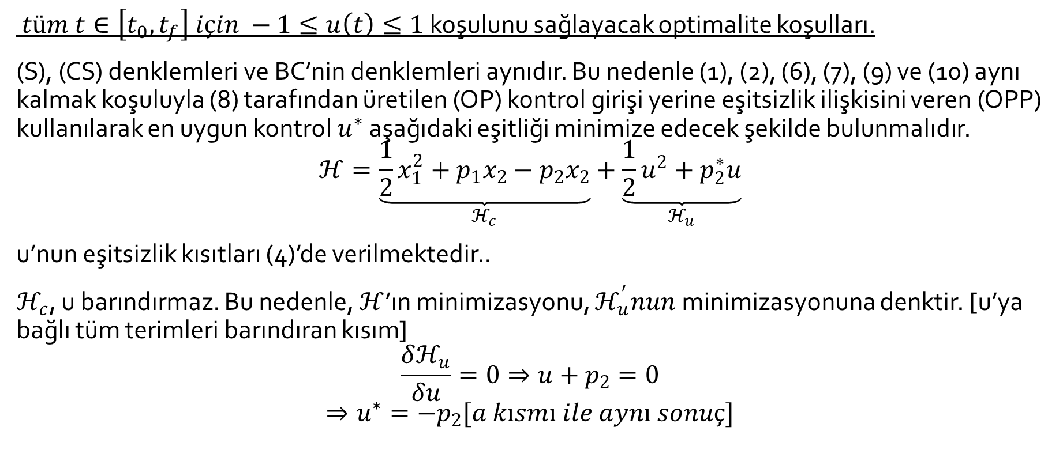
Örnek Çözüm
$tüm t∈\left[t_{0},t_{f}\right] için −1≤u\left(t\right)≤1$ koşulunu sağlayacak optimalite koşulları.
(S), (CS) denklemleri ve BC’nin denklemleri aynıdır. Bu nedenle (1), (2), (6), (7), (9) ve (10) aynı kalmak koşuluyla (8) tarafından üretilen (OP) kontrol girişi yerine eşitsizlik ilişkisini veren (OPP) kullanılarak en uygun kontrol $u^{∗}$ aşağıdaki eşitliği minimize edecek şekilde bulunmalıdır.
$$ℋ=\underset{ℋ_{c}}{\underbrace{\frac{1}{2}x_{1}^{2}+p_{1}x_{2}−p_{2}x_{2}}}+\underset{ℋ_{u}}{\underbrace{\frac{1}{2}u^{2}+p_{2}^{∗}u}}$$
u’nun eşitsizlik kısıtları (4)’de verilmektedir..
$ℋ_{c}$, u barındırmaz. Bu nedenle, $ℋ$’ın minimizasyonu, $ℋ_{u}^{′}nun$minimizasyonuna denktir. [u’ya bağlı tüm terimleri barındıran kısım]
$$\frac{δℋ_{u}}{δu}=0⇒u+p_{2}=0$$
$$⇒u^{∗}=−p_{2}[a kısmı ile aynı sonuç]$$

Slide 28
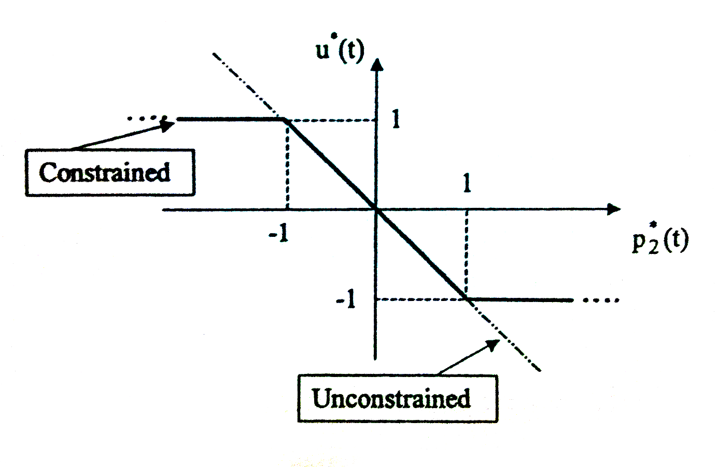
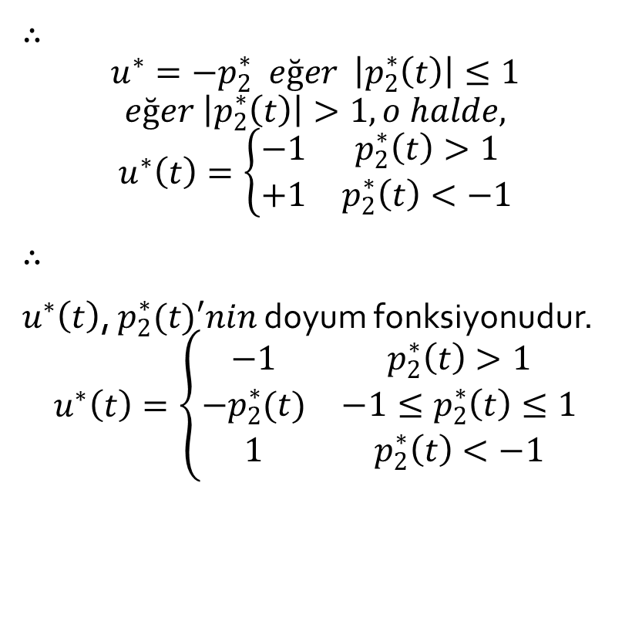
Örnek Çözüm
∴
$$u^{∗}=−p_{2}^{∗} eğer \left|p_{2}^{∗}\left(t\right)\right|≤1$$
$$eğer \left|p_{2}^{∗}\left(t\right)\right|>1, o halde,$$
$$u^{∗}\left(t\right)=\left\{\begin{matrix}−1 & p_{2}^{∗}\left(t\right)>1 \\ +1 & p_{2}^{∗}\left(t\right)<−1\end{matrix}\right.$$
∴
$u^{∗}\left(t\right)$, $p_{2}^{∗}(t)′nin$ doyum fonksiyonudur.
$$u^{∗}\left(t\right)=\left\{\begin{matrix}−1 & p_{2}^{∗}\left(t\right)>1 \\ −p_{2}^{∗}(t) & {−1≤p}_{2}^{∗}\left(t\right)≤1 \\ 1 & p_{2}^{∗}\left(t\right)<−1\end{matrix}\right.$$

Slide 29
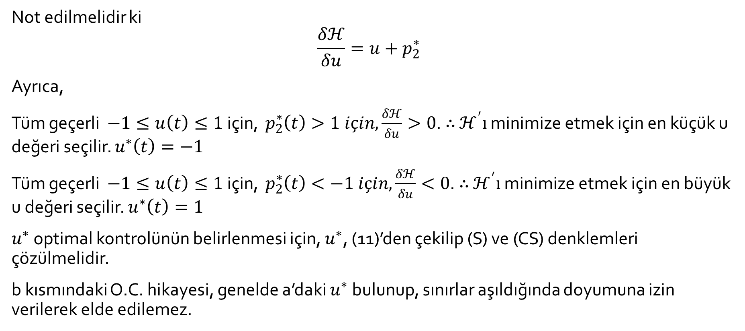
Örnek Çözüm
Not edilmelidir ki
$$\frac{δℋ}{δu}=u+p_{2}^{∗}$$
Ayrıca,
Tüm geçerli $−1≤u\left(t\right)≤1$ için, $p_{2}^{∗}\left(t\right)>1 için,\frac{δℋ}{δu}>0$. ∴ $ℋ^{′}ı$ minimize etmek için en küçük u değeri seçilir. $u^{∗}\left(t\right)=−1$
Tüm geçerli $−1≤u\left(t\right)≤1$ için, $p_{2}^{∗}\left(t\right)<−1 için,\frac{δℋ}{δu}<0$. ∴ $ℋ^{′}ı$ minimize etmek için en büyük u değeri seçilir. $u^{∗}\left(t\right)=1$
$u^{∗}$ optimal kontrolünün belirlenmesi için, $u^{∗}$, (11)’den çekilip (S) ve (CS) denklemleri çözülmelidir.
b kısmındaki O.C. hikayesi, genelde a’daki $u^{∗}$ bulunup, sınırlar aşıldığında doyumuna izin verilerek elde edilemez.

Slide 30
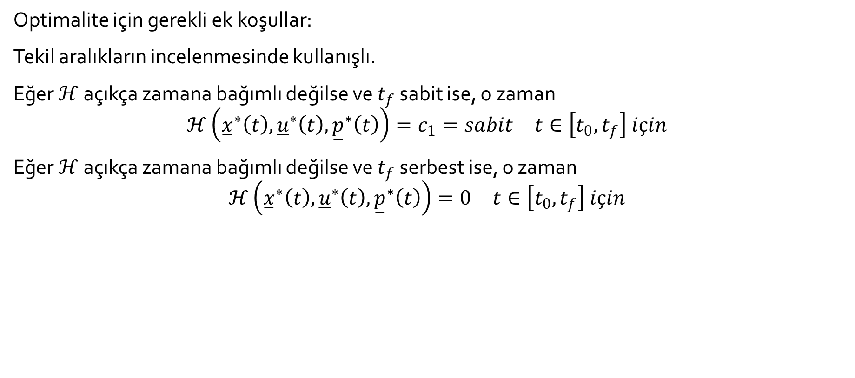
Örnek Çözüm
Optimalite için gerekli ek koşullar:
Tekil aralıkların incelenmesinde kullanışlı.
Eğer $ℋ$ açıkça zamana bağımlı değilse ve $t_{f}$ sabit ise, o zaman
$$\begin{matrix}ℋ\left({\overset{̲}{x}}^{∗}\left(t\right), {\overset{̲}{u}}^{∗}\left(t\right), {\overset{̲}{p}}^{∗}\left(t\right)\right)=c_{1}=sabit & t∈\left[t_{0},t_{f}\right] için\end{matrix}$$
Eğer $ℋ$ açıkça zamana bağımlı değilse ve $t_{f}$ serbest ise, o zaman
$$\begin{matrix}ℋ\left({\overset{̲}{x}}^{∗}\left(t\right), {\overset{̲}{u}}^{∗}\left(t\right), {\overset{̲}{p}}^{∗}\left(t\right)\right)=0 & t∈\left[t_{0},t_{f}\right] için\end{matrix}$$

